Slide 1
Сопровождение ПО

Slide 2
Понятие
Сопровождение– это внесение изменений в эксплуатируемое ПО. Цели изменений:
исправление ошибок,
адаптация к изменениям внешней для ПО среды,
усовершенствование ПО по требованию заказчика.
Сопровождение ПО состоит в повторном применении каждого из предшествующих шагов (этапов) жизненного цикла, т.е. системного анализа, анализа требований, проектирования и т. д., к существующей программе, но не разработке новой программы.

Slide 3
Базовый тип сопровождения
обучение работе с продуктом и его обслуживание в режиме диспетчерской связи. Иначе — информационно-справочная поддержка функционирования продукта;
адаптацию, настройку, изменение и дальнейшую техподдержку экземпляров с учетом особенностей среды пользователя. Речь может идти об обеспечении работоспособности и функционирования экземпляра ПО и БД при первичной интеграции и в случаях изменений в программно-аппаратной среде пользователя (адаптация, переустановки);
поддержку работоспособности, профилактику и устранение сбоев в работе пользовательских экземпляров. Данное направление предполагает мониторинг и устранение ошибок и сбоев в работе конкретных пользовательских экземпляров ПО и БД в том числе путем тестирования, а также иными способами и средствами;
прочие, обычно индивидуально обусловленные операции, в той или иной мере изначально заложенные разработчиком.

Slide 4
Расширенный тип сопровождения
модификацию эталонного ПО и БД с целью развития и встройки обновлений в пользовательские экземпляры. Модификация продукта производится в интересах его совершенствования, а загрузка обновленных версий (пакетов обновления) в индивидуальные пользовательские экземпляры ПО и БД вместе с их адаптацией в конкретной программно-аппаратной среде необходимы для доведения обновлений до пользователей;
модификацию эталонного ПО и БД с целью корректной работы и встройки обновлений в пользовательские экземпляры. Модификация продукта иногда требуется для устранения и предотвращения различных серьезных ошибок и сбоев, до пользователей они доводятся аналогично.

Slide 5
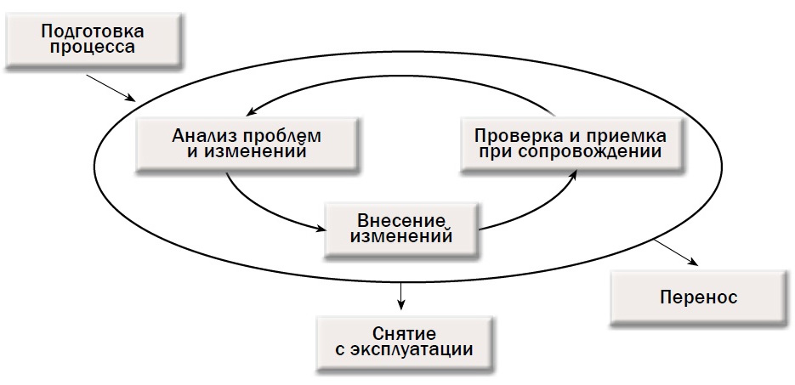
Этапы процесса сопровождения

Slide 6
Организация процесса сопровождения
• определение цели и состава процессов сопровождения;
• определение причин и видов изменения программного средства в процессе его сопровождения;
• организация процессов и передача на сопровождение разработанного программного средства;
• заключение договора между заказчиком и исполнителем на сопровождение программного средства;
• разработка концепции методов и процессов сопровождения ПП;
• разработка спецификации требований на модификации при сопровождении программного средства;
• утверждение заказчиком концепции, договора и технического задания на сопровождение ПП;
• организация контроля реализации концепции и договора на сопровождение программного средства.

Slide 7
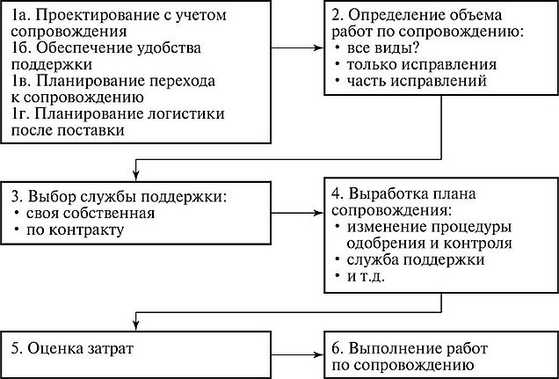
Организация процесса сопровождения

Slide 8
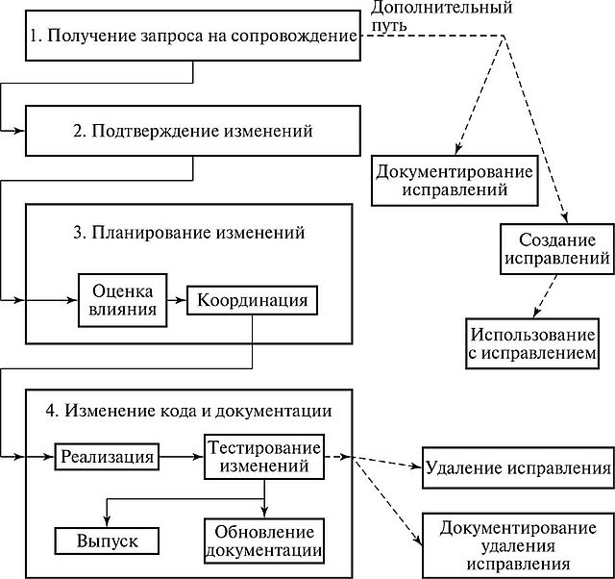
Сопровождение и исправление

Slide 9
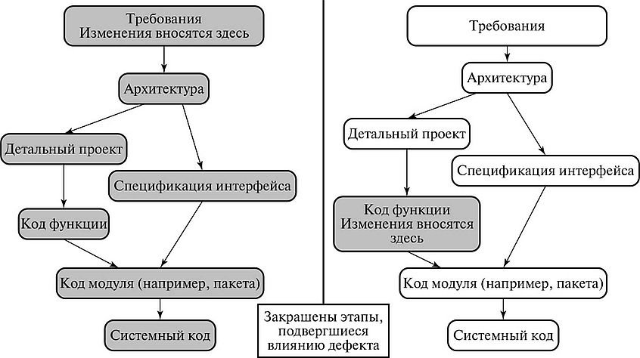
Влияние дефектов на процесс сопровождения

Slide 10
Управление процессом сопровождения
согласование с организационными целями,
кадровое обеспечение,
организация процесса сопровождения,
организационные аспекты сопровождения,
аутсорсинг.

